Slide 1

Báo cáo đồ án cuối kỳ
Môn học: Nhập Môn Khoa Học dữ Liệu
Phân tích
hành vi người dùng Facebook

Slide 2
Nhóm 15
Họ tên thành viên | Mã sinh viên | Chức vụ
Lê Đức Trung | 698558 | Nhóm trưởng
Vũ Tú Nam | 698492 | Thành viên
Văn Bảo Phước | 698221 | Thành viên

Slide 3
Mục Tiêu Phân Tích
Đặc điểm và mức độ tương tác
Nhân khẩu học
Mức độ tương tác
Khám phá đặc điểm nhân khẩu học cơ bản như tuổi, giới tính và ngày tháng sinh giúp hiểu rõ hơn về người dùng Facebook.
Đánh giá mức độ tương tác trên nền tảng qua lượt thích, số lượng bạn bè và thời gian sử dụng sẽ giúp tối ưu hóa trải nghiệm người dùng trên nền tảng Facebook.

Slide 4

Tổng Quan Dữ Liệu
Dữ liệu được lấy từ Kaggle, file bao gồm 99,003 người dùng Facebook, với các biến chính liên quan đến nhân khẩu học, tài khoản và mức độ tương tác. Bộ dữ liệu này đã được làm sạch, đảm bảo tính chính xác cho các phân tích .

Slide 5
Tổng Quan Dữ Liệu
Thông tin về biến số chính
Nhân khẩu học
Tài khoản
Tương tác Likes
Dữ liệu nhân khẩu học bao gồm các biến như tuổi, giới tính, và ngày tháng sinh, giúp phân tích đặc điểm người dùng một cách chi tiết và chính xác hơn.
Thông tin về tài khoản thông qua thời gian sử dụng nền tảng từ đó cho phép đánh giá hành vi truy cập và tầm quan trọng của mạng lưới bạn bè trong trải nghiệm người dùng.
Các biến tương tác như lượt thích, lượt thích nhận được từ nhiều nguồn, giúp hiểu rõ hơn về mức độ tham gia của người dùng trên nền tảng Facebook.

Slide 6
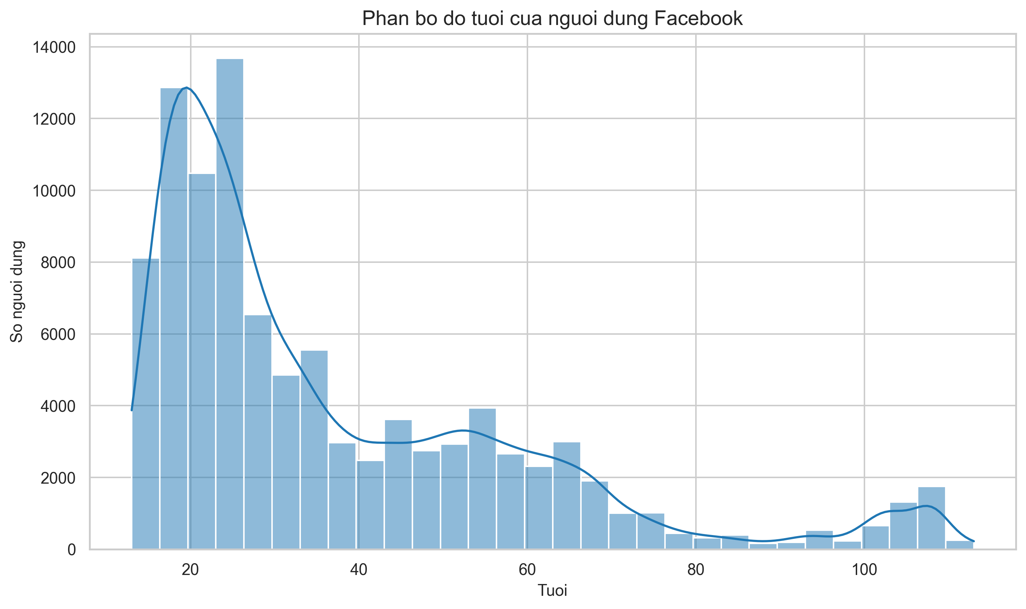
1.Phân Bố Độ Tuổi
Tình hình hiện tại
Đồ thị phân bố độ tuổi cho thấy sự tập trung lớn của người dùng từ 13 đến 25 tuổi, và giảm dần sau độ tuổi 35.
Qua đó thấy được độ tuổi sử dụng Facebook chủ yếu là người trẻ và người trong độ tuổi lao động

Slide 7
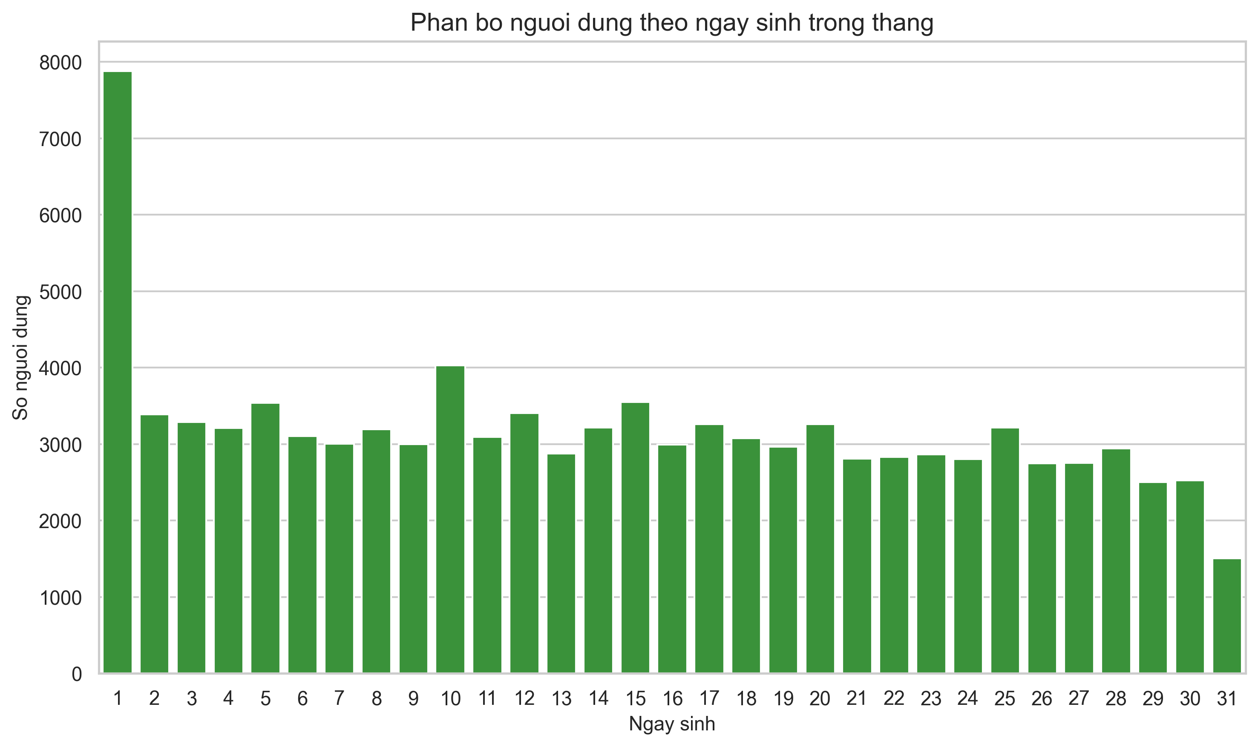
2.Phân Bố Ngày Sinh
Phân tích chi tiết
Phân bố ngày sinh cho thấy sự phân bổ khá đồng đều, với đột biến vào ngày 1 do người dùng không muốn tiết lộ thông tin cá nhân hoặc đăng ký nhanh.

Slide 8
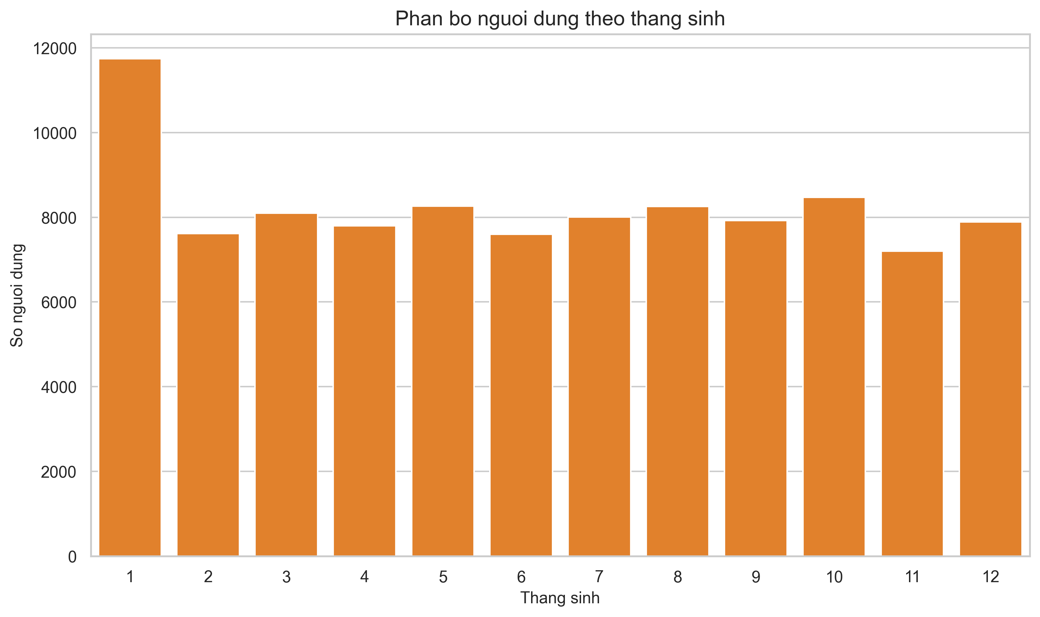
3.Phân Bố Tháng Sinh
Phân tích dữ liệu
Tháng sinh của người dùng Facebook phân bố khá đồng đều, nhưng có một sự đột biến rõ rệt ở tháng 1, có thể do sự không muốn tiết lộ thông tin từ phía người dùng.

Slide 9
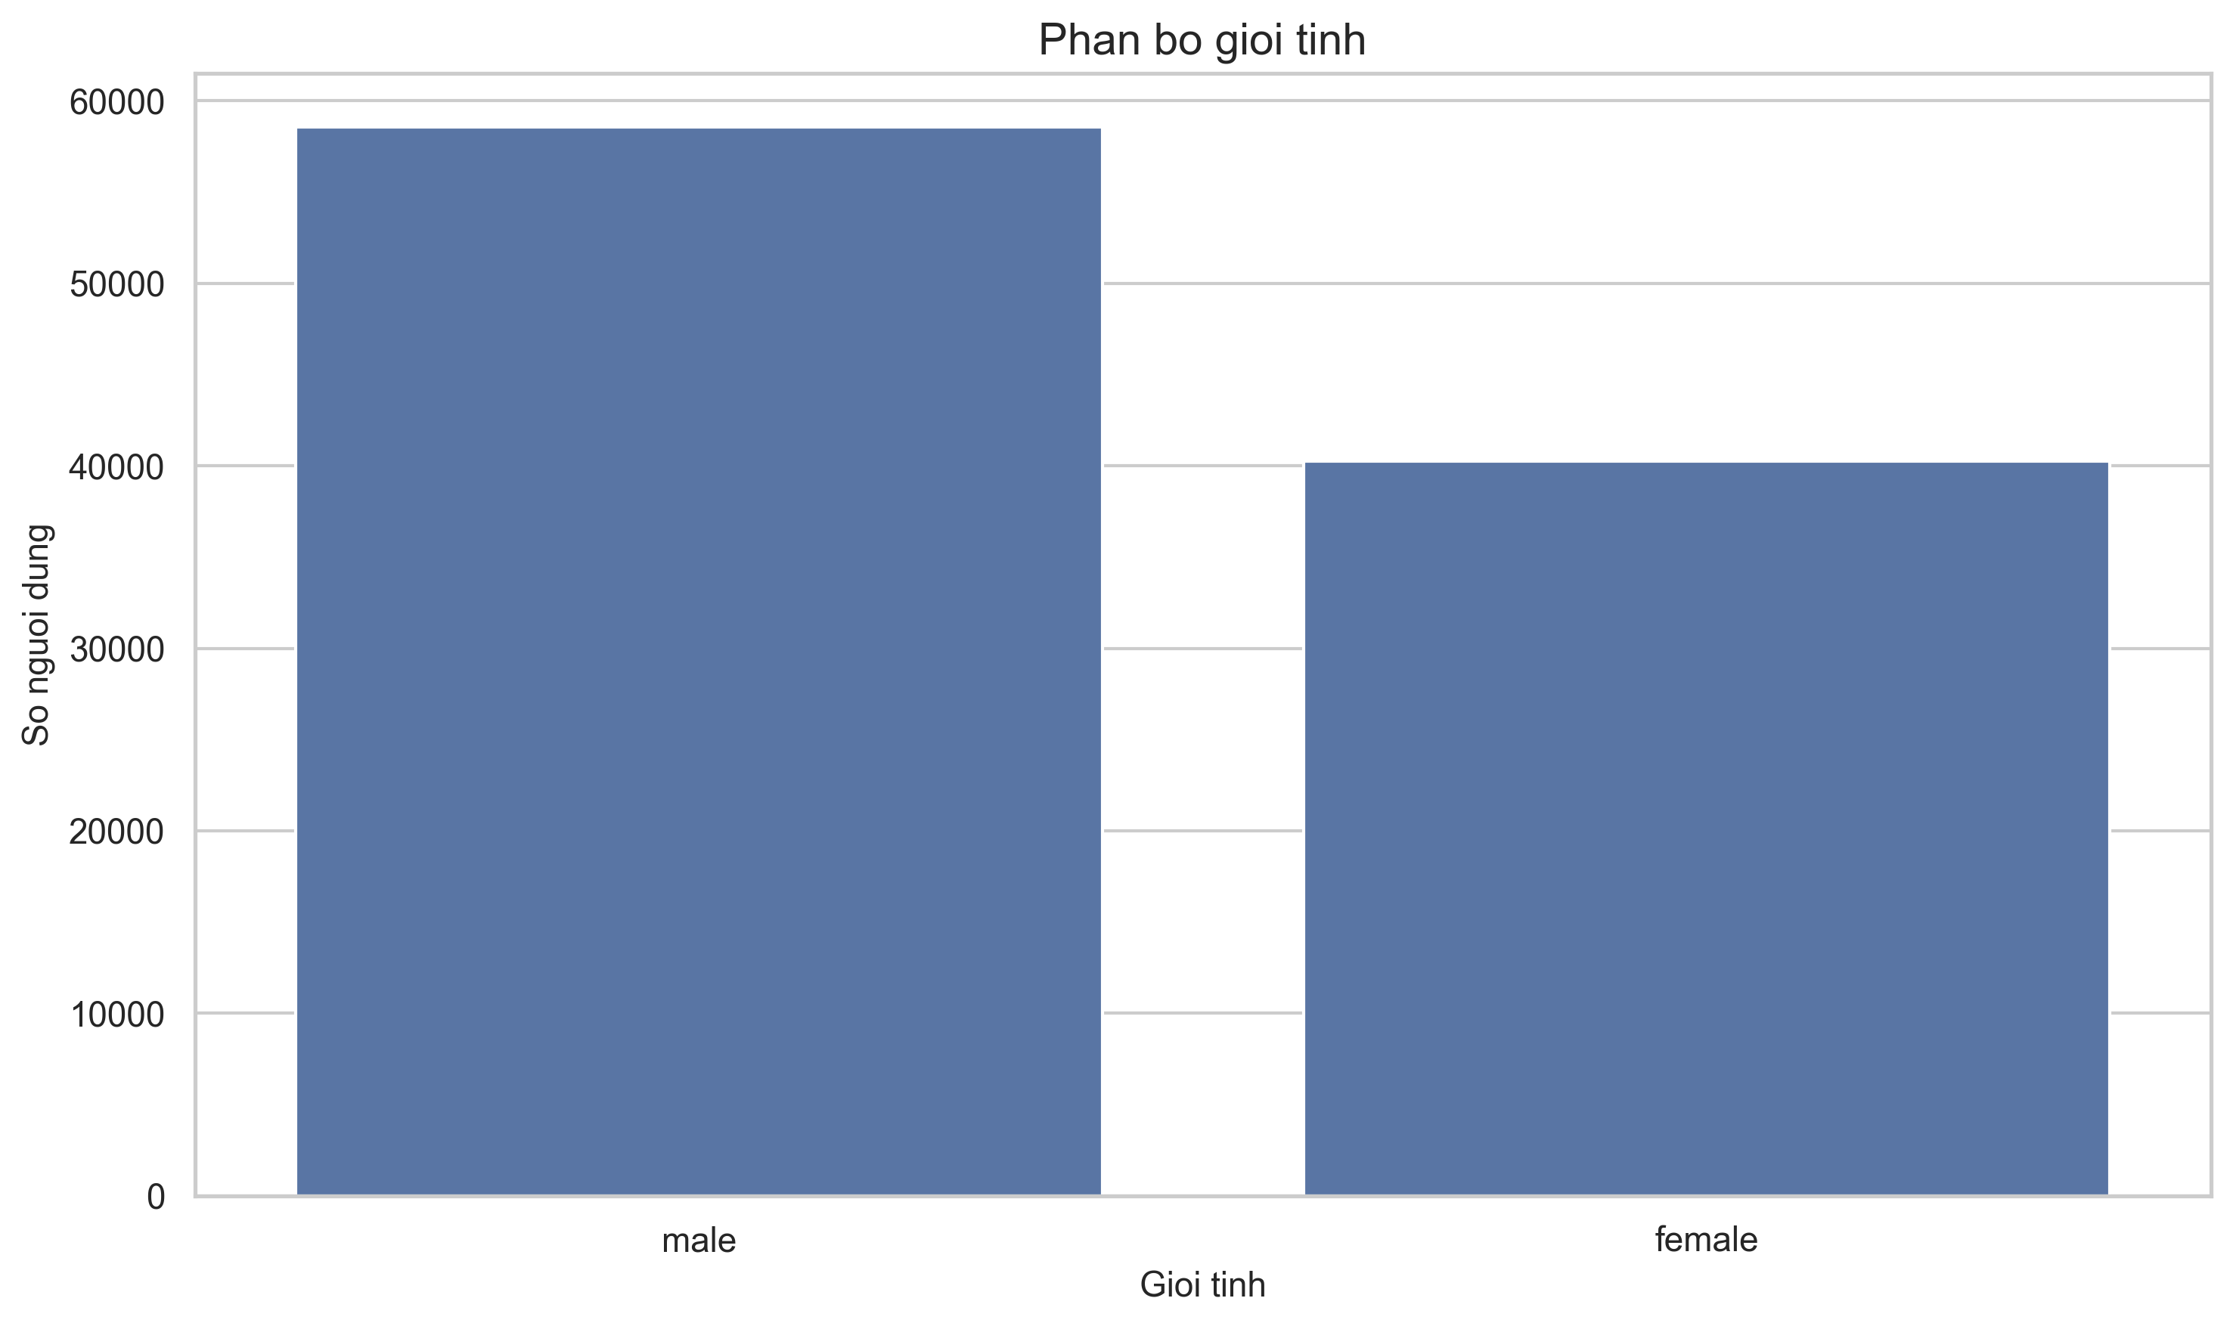
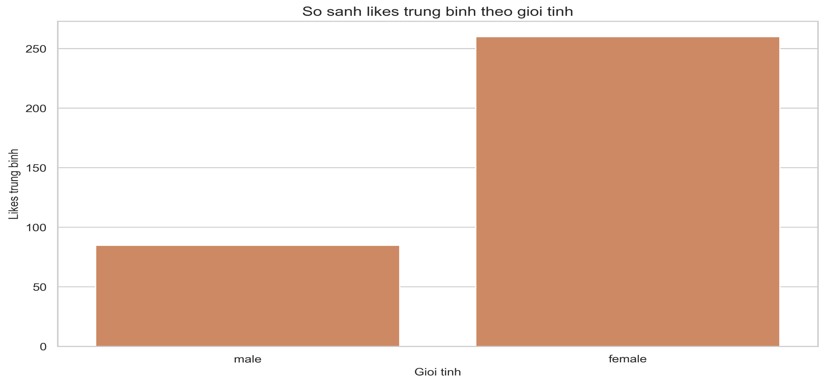
4.Phân Tích Giới Tính
Tương Tác và Likes
Phân tích cho thấy nam giới chiếm ưu thế trong số lượng người dùng, nhưng nữ giới lại có mức độ tương tác và lượt thích vượt trội hơn.

Slide 10
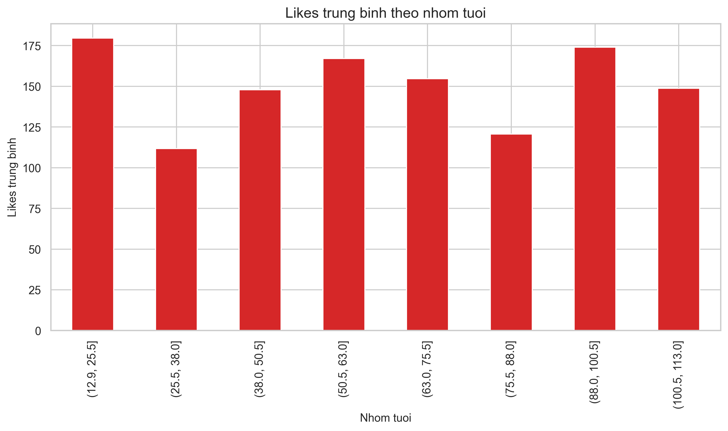
5.Nhóm Tuổi và Lượt Thích
Phân Tích Dữ Liệu
Phân tích cho thấy nhóm tuổi 12.9-25.5 có mức độ tương tác like cao nhất, trong khi nhóm 80-100 có số like cao bất thường có thể chứa tài khoản ảo hoặc người dung không muốn tiết lộ thông tin cá nhân, còn lại nhóm tuổi trung niên có lượt like tương đối đồng đều.

Slide 11
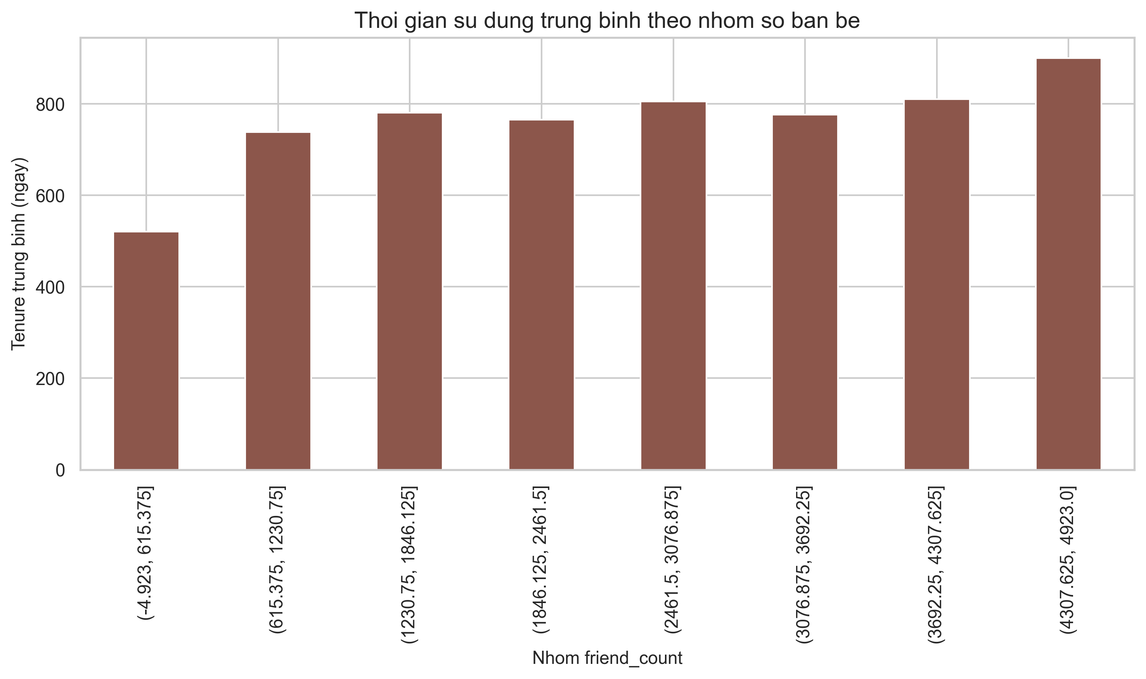
6.Thời Gian Sử Dụng
Theo Nhóm Bạn Bè
Phân tích cho thấy mối quan hệ tỉ lệ thuận giữa số lượng bạn bè và thời gian sử dụng Facebook, với nhóm bạn bè từ 3,691 đến 4,921 có thời gian sử dụng cao nhất qua đó thấy được người dùng càng lâu càng dễ xây dựng được mạng lưới bạn bè hơn trên facebook

Slide 12
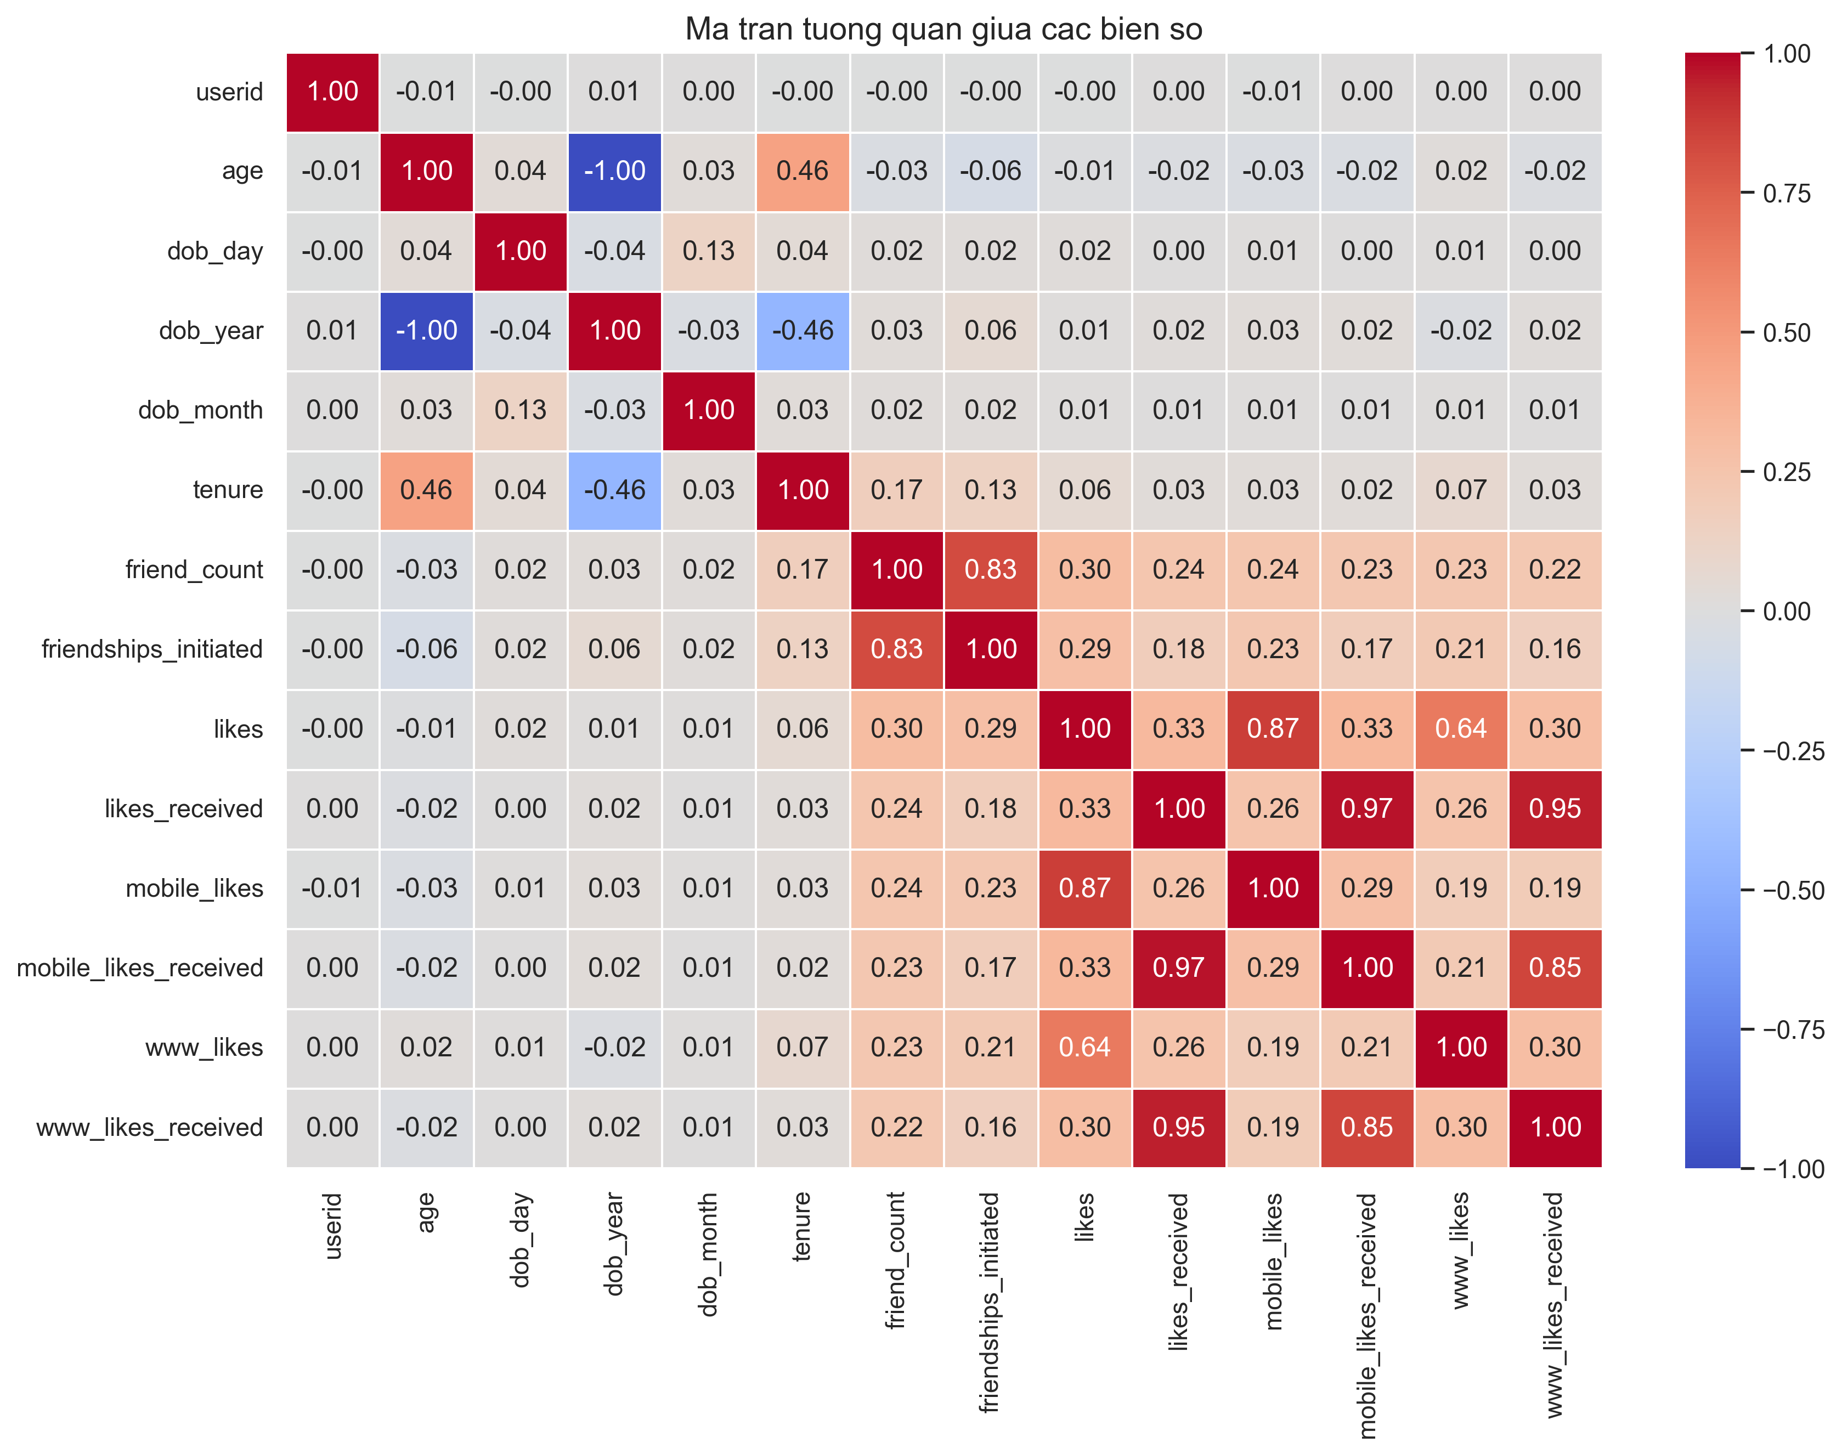
7.Ma trận Tương quan
Like tổng & Like di động (96%): Mối quan hệ rất mạnh điều này khẳng định di động là kênh tương tác chính trên nền tảng Facebook
Like nhận & Like qua di động (97%): Cả người dùng và bạn bè của họ chủ yếu dùng di động.
Số bạn bè & chủ động kết bạn (83%): Người có nhiều bạn thường là người chủ động gửi lời mời kết bạn từ đó chứng minh được xu hướng “hướng ngoại” trên mạng.
Like Web & Tổng Like (91%): Web vẫn đóng góp lớn, cho thấy người dùng dùng đa thiết bị.
Thời gian sử dụng & số bạn bè (16%): Việc kết nối đều phụ thuộc với nhau đều phụ thuộc vào mức độ hoạt động hơn thay vì là thâm niên tài khoản

Slide 13
Kết Luận
Tổng kết
- Độ tuổi: Nền tảng chủ yếu thu hút người dùng trẻ tuổi, tuy nhiên có sự xuất hiện của các tài khoản khai báo tuổi rất cao (trên 90 tuổi) có thể là dữ liệu ảo hoặc người dùng muốn bảo mật thông tin.
- Giới tính: Nam giới chiếm đa số về số lượng tài khoản, nhưng nữ giới lại là nhóm dẫn đầu về mức độ tương tác và hoạt động tích cực.
- Hành vi khai báo: Dữ liệu vào ngày 1, tháng 1 cho thấy xu hướng người dùng sử dụng thông tin mặc định khi đăng ký để tiết kiệm thời gian hoặc bảo vệ quyền riêng tư.
- Thiết bị sử dụng: Với tỷ lệ tương tác lên đến 96% trên di động, smartphone đã trở thành công cụ không thể thay thế để kết nối mạng xã hội.
- Thời gian sử dụng: Mối tương quan thuận 83% giữa việc chủ động kết bạn và số lượng bạn bè cho thấy những người dùng tích cực xây dựng mạng lưới sẽ có thời gian gắn bó với nền tảng lâu hơn.
- Tương tác không khoảng cách: Các chỉ số tương quan thấp (dưới 10%) giữa tuổi tác và hành vi bấm Like chứng minh rằng Facebook là một môi trường giao tiếp phẳng, nơi mọi lứa tuổi đều có thói quen tương tác tương đồng.

